Slide 1
② 互餘、餘角、互補、補角、對頂角
① 多邊形的內角和
③ 外角性質
3-1 內角與外角
三角形的性質與尺規作圖
3-3 三角形全等
3-4 全等三角形的應用
3-5 三角形的邊角關係
④ 等角作圖
⑤ 中垂線（垂直平分線）作圖
3-2 基本尺規作圖
⑥ 過線外一點作圖
⑧ 角評分線作圖
⑦ 過線上一點作圖

Slide 2
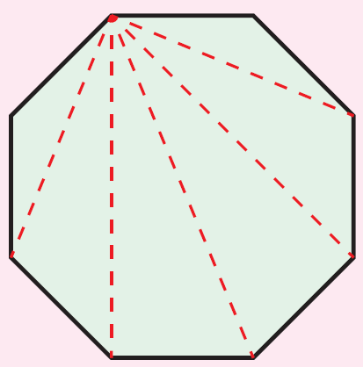




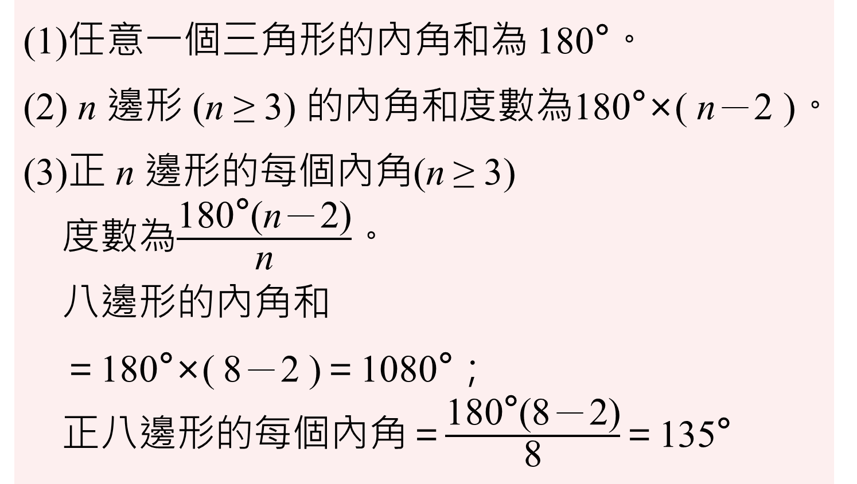
(1)任意一個三角形的內角和為 180°。
(2) n 邊形 (n ≥ 3) 的內角和度數為180°×( n－2 )。
(3)正 n 邊形的每個內角(n ≥ 3)
度數為$\frac{\text{180°}\text{(}\text{n}\text{－}\text{2}\text{)}}{\text{n}}$。
八邊形的內角和
＝180°×( 8－2 )＝1080°；
正八邊形的每個內角＝$\frac{\text{180°(8}\text{－}\text{2)}}{\text{8}}$＝135°
① 多邊形的內角和

Slide 3



❶任意一個三角形的內角和為_____度。
多邊形的內角和
1
180
❷五邊形的內角和為_____度。
540
180°×(5－2)＝540°。
❸十二邊形的內角和為_____度。
1800
180°×(12－2)＝1800°。

Slide 4
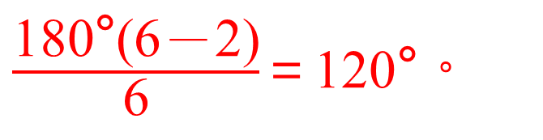
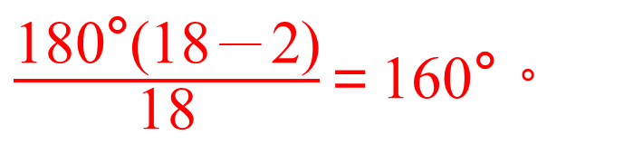
❹正六邊形的每個內角為_____度。
多邊形的內角和
1
120
$\frac{\text{180°(6}\text{－}\text{2)}}{\text{6}}$＝120°。
❺正十八邊形的每個內角為_____度。
160
$\frac{\text{180°(18}\text{－}\text{2)}}{\text{18}}$＝160°。

Slide 5
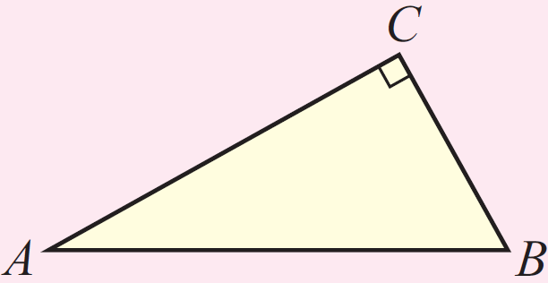
② 互餘、餘角、互補、補角、對頂角
(1)若∠A＋∠B＝90°，我們稱∠A 與∠B 互餘。(2)當∠A 與∠B 互餘，其中∠A 為∠B 的餘角，
∠B 為∠A 的餘角。

Slide 6
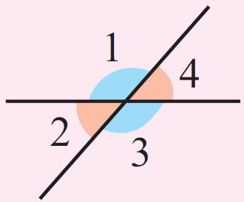
② 互餘、餘角、互補、補角、對頂角
(3)若∠1＋∠2＝180°，我們稱∠1 與∠2 互補。
(4)當∠1 與∠2 互補，其中∠1 為∠2 的補角，
∠2 為∠1 的補角。
(5)兩直線交於一點可形成四個角，不相鄰的
兩個角為對頂角，對頂角相等。
如圖 ∠1＝∠3，∠2＝∠4。

Slide 7
❶若∠A 與∠B 互餘，且已知∠A＝70°，
則∠B＝_____度。
互餘、餘角、互補、補角、對頂角
2
20
90°－70°＝20°。
❷若∠C 與∠D 互餘，且已知∠D＝55°，
則∠C＝_____度。
35
90°－55°＝35°。
❸若∠P＝30°，則∠P 的餘角＝_____度。
60
90°－30°＝60°。

Slide 8
❹若∠E 與∠F 互補，且已知∠E＝60°，
則∠F＝_____度。
互餘、餘角、互補、補角、對頂角
2
120
180°－60°＝120°。
❺若∠G 與∠H 互補，且已知∠H＝100°，
則∠G＝_____度。
80
180°－100°＝80°。
❻若∠P＝30°，則∠P 的補角＝_____度。
150
180°－30°＝150°。

Slide 9
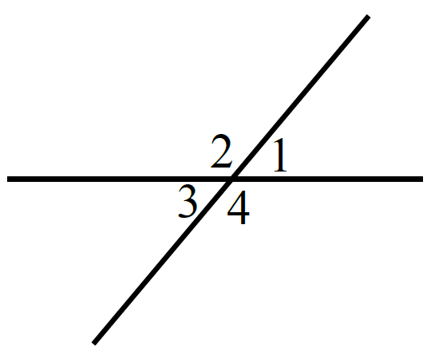
❼右圖中，已知∠1＝50°，則∠2＝_____度；
∠3＝_____度； ∠4＝_____度；
∠1 的對頂角是∠____。
互餘、餘角、互補、補角、對頂角
2
130
50
130
3
∠2＝180°－50°＝130°。
∠3＝∠1＝50°。
∠4＝∠2＝130°。

Slide 10
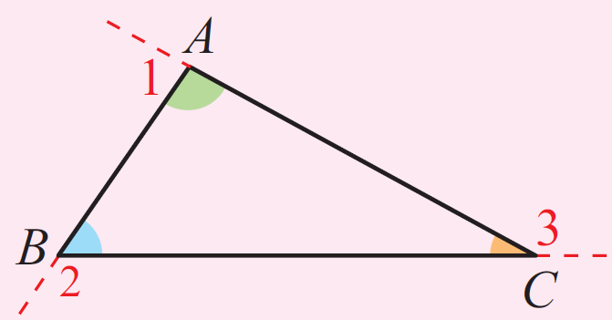
③ 外角性質
(1)三角形的外角性質：三角形的任一外角等於
內對角的和。
(2)三角形的外角和：
三角形的一組外角和為360°。
如圖，
①∠1＝∠B＋∠C
②∠2＝∠A＋∠C
③∠3＝∠A＋∠B
④∠1＋∠2＋∠3＝360°
外角性質

Slide 11
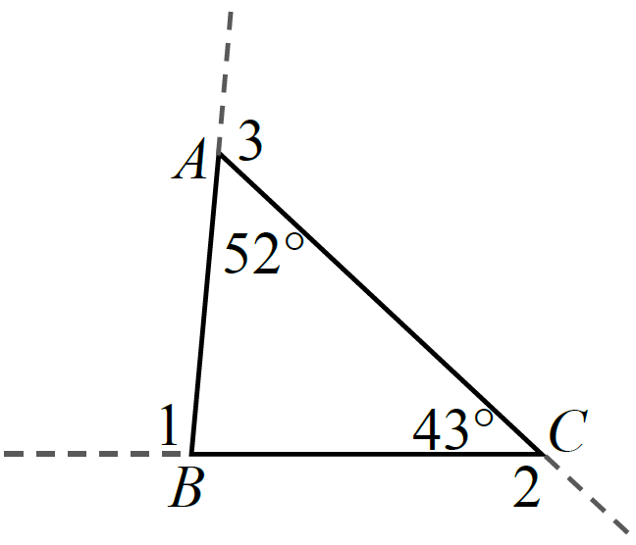
❶三角形的一組外角和＝______度。
外角性質
3
360
∠1＝52°＋43°＝95°
❷如右圖∠1、∠2、∠3 為
ABC 的一組外角，已知
∠A＝52°，∠C＝43°，則
95
(1) ∠1＝_____度；
360
(2) ∠1＋∠2＋∠3＝_____度；

Slide 12
外角性質
3
❷如右圖∠1、∠2、∠3 為
ABC 的一組外角，已知
∠A＝52°，∠C＝43°，則
(3)( )下列哪兩個角的和會等於∠2？
A
∠A＋∠B
(B) ∠B＋∠C
(C) ∠A＋∠C
(D) ∠A＋∠1

Slide 13
外角性質
3
❷如右圖∠1、∠2、∠3 為
ABC 的一組外角，已知
∠A＝52°，∠C＝43°，則
(4)( )下列哪兩個角的和會等於∠3？
B
∠A＋∠B
∠B＋∠C
(C) ∠A＋∠C
(D) ∠C＋∠1

Slide 14
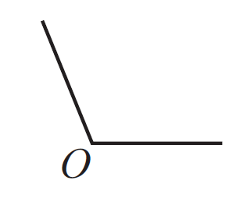
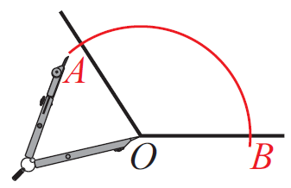

④ 等角作圖
如圖，已知∠O，利用尺規作圖畫出一個角，
角度等於∠O。
①畫一直線 L，並在 L 上取一點 P。
②以 O 點為圓心，適當長為半徑畫弧，
交∠O的兩邊於 A、B 兩點。
❶
❷

Slide 15
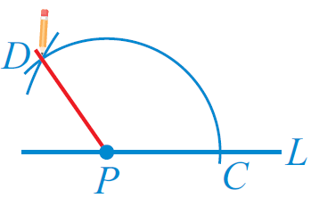
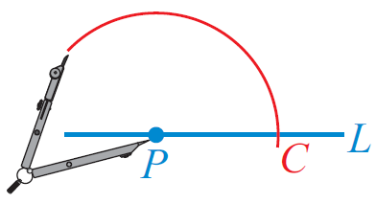
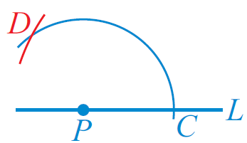

④ 等角作圖
③以 P 點為圓心，$\overline{OB}$長為半徑畫弧，
交直線 L 於 C 點。
④以 C 點為圓心，$\overline{\text{AB}}$長為半徑畫弧，
交前弧於 D 點。
⑤連接 $\vec{PD}$，則 ∠DPC 即為所求。
❸
❹
❺

Slide 16
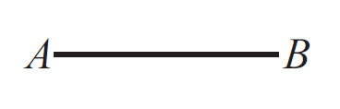
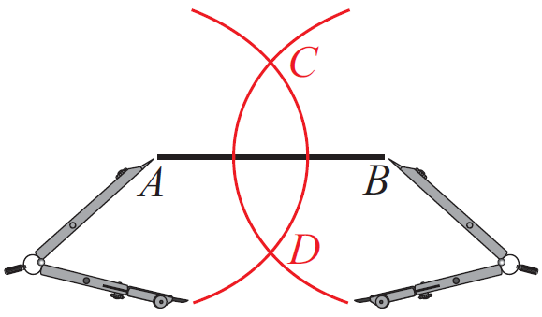
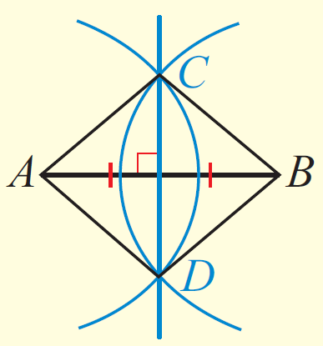
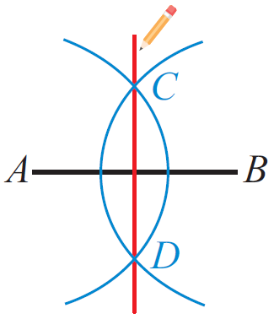

如右圖，已知$\overline{AB}$，利用尺規
作圖畫出$\overline{AB}$的中垂線。
❶分別以 A、B 兩點為圓心，
大於 $\frac{ \text{1} }{\text{2}}\overline{AB}$ 長為半徑畫弧，
設兩弧交於 C、D 兩點。
❷連接$\overset{⃡}{CD}$，則$\overset{⃡}{CD}$即為所求。
⑤ 中垂線(垂直平分線)作圖
❶
❷

Slide 17
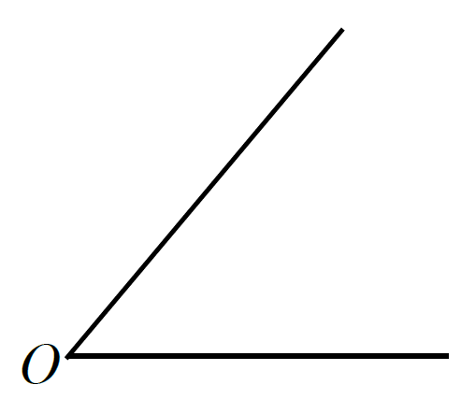
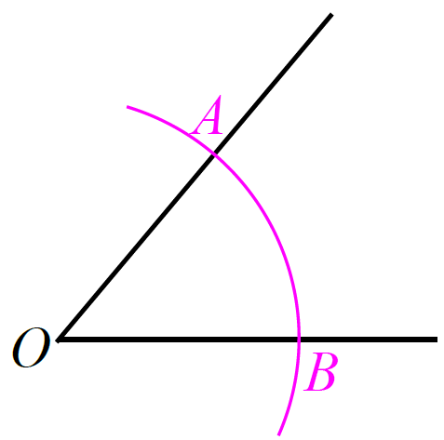
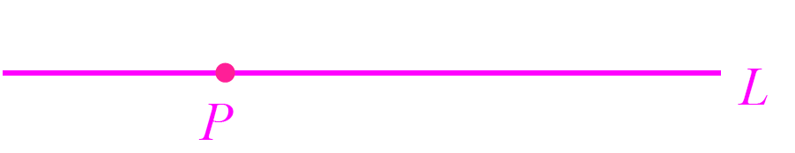
4、5
等角作圖、中垂線
❶如圖，已知∠O請按照下列尺規作圖步驟， 畫出一個角，使得角度等於∠O 。
①畫一直線 L，並在 L 上取一點 P。
②以 O 點為圓心，適當長為半徑畫弧，交∠O的兩邊於 A、B 兩點。

Slide 18
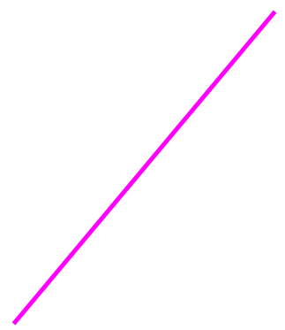
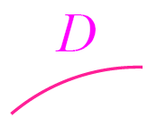
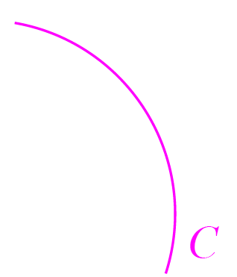
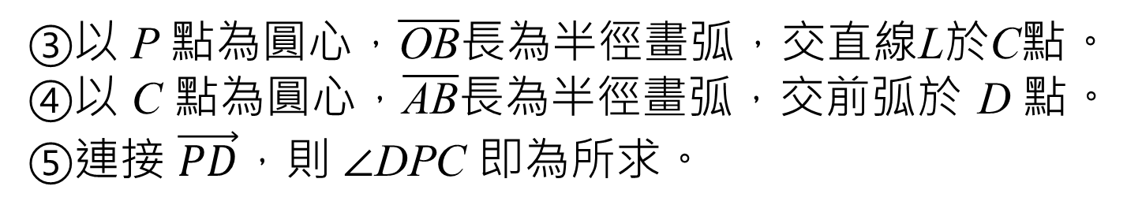
4、5
等角作圖、中垂線
❶如圖，已知∠O請按照下列尺規作圖步驟， 畫出一個角，使得角度等於∠O 。
③以 P 點為圓心，$\overline{\text{OB}}$長為半徑畫弧，交直線L於C點。
④以 C 點為圓心，$\overline{\text{AB}}$長為半徑畫弧，交前弧於 D 點。
⑤連接 $\vec{PD}$，則 ∠DPC 即為所求。

Slide 19
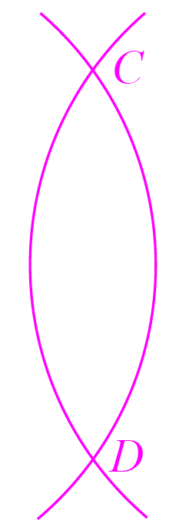

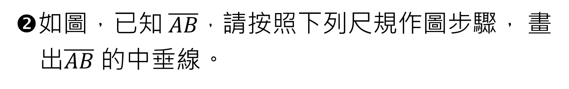
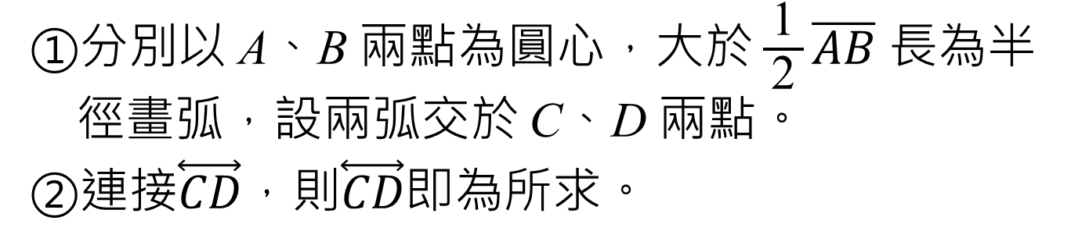
4、5
等角作圖、中垂線
❷如圖，已知 $\overline{AB}$，請按照下列尺規作圖步驟， 畫出$\overline{AB}$ 的中垂線。
①分別以 A、B 兩點為圓心，大於 $\frac{ \text{1} }{\text{2}}\overline{AB}$ 長為半徑畫弧，設兩弧交於 C、D 兩點。
②連接$\overset{⃡}{CD}$，則$\overset{⃡}{CD}$即為所求。

Slide 20
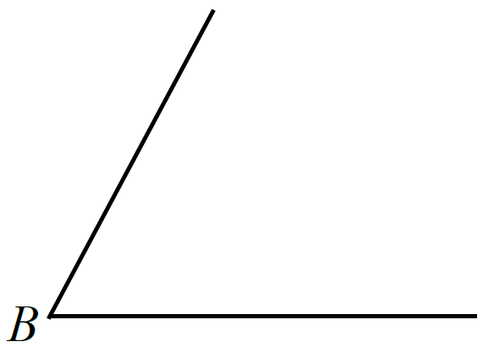
4、5
等角作圖、中垂線
❸如圖，已知∠B，利用尺規作圖畫出一個角，使得角度等於∠B。
作圖略

Slide 21
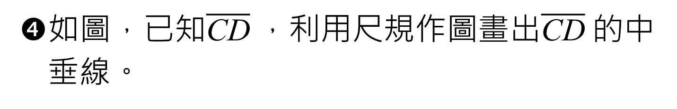
4、5
等角作圖、中垂線
❹如圖，已知$\overline{\text{CD}}$，利用尺規作圖畫出$\overline{\text{CD}} 的$中垂線。
作圖略

Slide 22
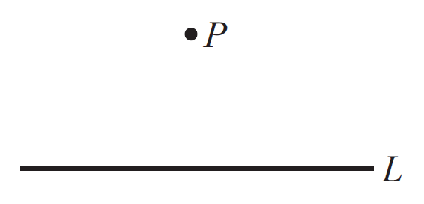
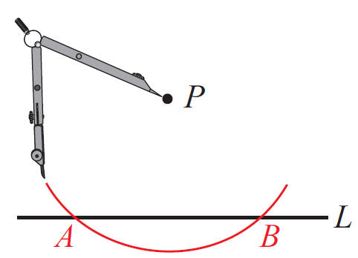
⑥ 過線外一點作圖
如右圖，已知 P 點在直線 L 外，利用尺規作圖
畫出通過 P 點，且與
直線 L 垂直的直線。
❶P 點為圓心，適當長
為半徑畫弧，交直線
L 於A、B 兩點。
❶

Slide 23
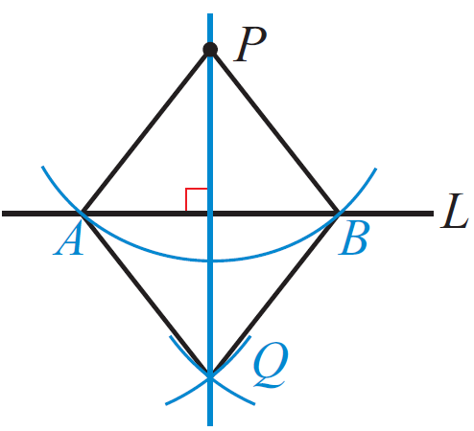
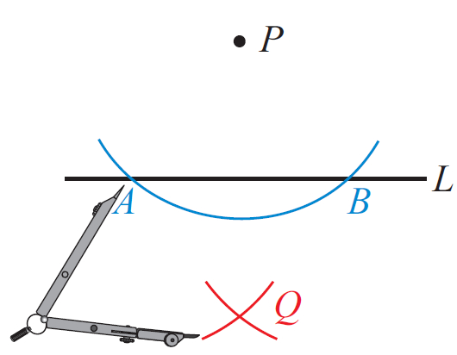
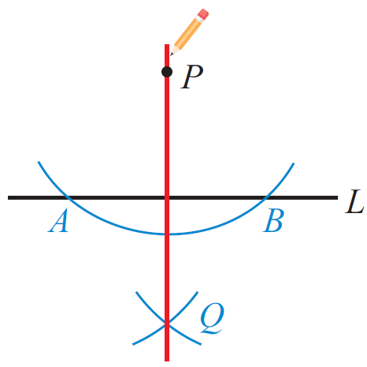

⑥ 過線外一點作圖
❷分別以 A、B 點為圓心，大於 $\frac{ \text{1} }{\text{2}}\overline{AB}$ 長為半徑
畫弧，設兩弧交於 Q。
❸連接$\overset{⃡}{\text{PQ}}$，則 $\overset{⃡}{\text{PQ}}$即為所求。
❷
❸

Slide 24
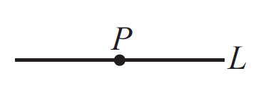
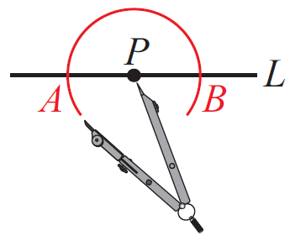
⑦ 過線上一點作圖
如右圖，已知 P 點在直線 L 上，利用尺規作圖
畫出通過 P 點，且與
直線 L 垂直的直線。
❶以 P 點為圓心，適當長
為半徑畫弧，交直線
L 於A、B 兩點。
❶

Slide 25
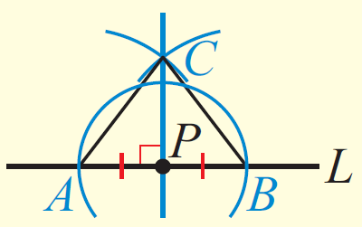
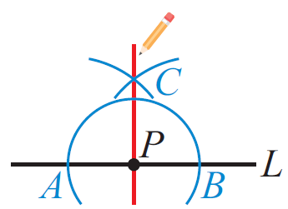
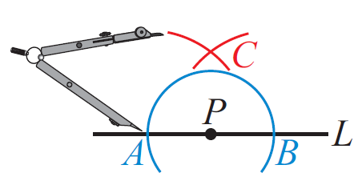

⑦ 過線上一點作圖
❷分別以 A、B 點為圓心，大於 $\frac{ \text{1} }{\text{2}}\overline{AB}$ 長為半徑
畫弧，設兩弧交於 C 點。
❸連接$\overset{⃡}{\text{P}\text{C}}$，則 $\overset{⃡}{\text{P}\text{C}}$即為所求。
❷
❸

Slide 26
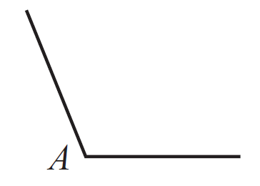
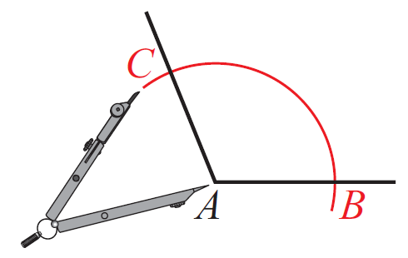
⑧ 角平分線作圖
如右圖，已知∠A ，利用尺規作圖畫出∠A的角平分線。
❶以 A 點為圓心，適當長
為半徑畫弧，交∠A 的兩邊
於 B、C 兩點。
❶

Slide 27
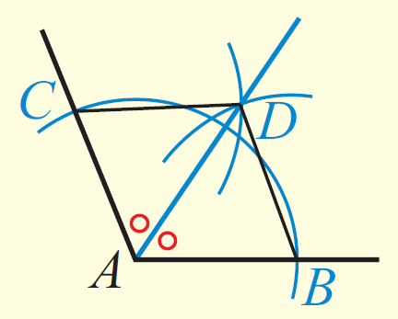
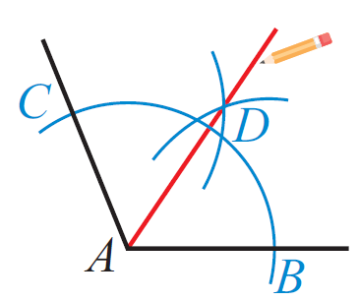
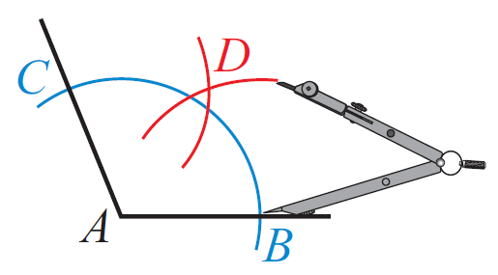

⑧ 角平分線作圖
❷分別以 B、C 兩點為圓心，大於 $\frac{ \text{1} }{\text{2}}\overline{B\text{C}}$ 長為
半徑畫弧，設兩弧交於 D 點。
❸連接$\overset{⃡}{\text{AD}}$，則 $\overset{⃡}{\text{AD}}$即為所求。
❷
❸

Slide 28


過線外一點、線上一點作圖，角平分線作圖
6~8
❶如圖，已知 P 點在直線 L 外，請按照下列尺規作圖步驟， 畫出通過 P 點，且與直線 L 垂直的直線。
①以 P 點為圓心，適當長為半徑畫弧，交 L 於 A、B 兩點。

Slide 29



過線外一點、線上一點作圖，角平分線作圖
6~8
❶如圖，已知 P 點在直線 L 外，請按照下列尺規作圖步驟， 畫出通過 P 點，且與直線 L 垂直的直線。
②分別以 A、B 點為圓心，大於 $\frac{ \text{1} }{\text{2}}\overline{AB}$ 長為半徑畫弧，設兩弧交於 Q 點。
③連接$\overset{⃡}{\text{PQ}}$，則 $\overset{⃡}{\text{PQ}}$ 即為所求。

Slide 30


過線外一點、線上一點作圖，角平分線作圖
6~8
❷如圖，已知 P 點在直線 L 上，請按照下列尺規作圖步驟， 畫出通過 P 點，且與直線 L 垂直的直線。
①以 P 點為圓心，適當長為半徑畫弧，交 L 於 A、B 兩點。

Slide 31


過線外一點、線上一點作圖，角平分線作圖
6~8
❷如圖，已知 P 點在直線 L 上，請按照下列尺規作圖步驟， 畫出通過 P 點，且與直線 L 垂直的直線。
②分別以 A、B 點為圓心，大於 $\frac{ \text{1} }{\text{2}}\overline{AB}$ 長為半徑畫弧，設兩弧交於 C 點。
③連接$\overset{⃡}{\text{P}\text{C}}$，則 $\overset{⃡}{\text{P}\text{C}}$ 即為所求。

Slide 32


過線外一點、線上一點作圖，角平分線作圖
6~8
❸如圖，已知∠A ，請按照下列尺規作圖步驟， 畫出∠A 的角平分線。
①以 A 點為圓心，適當長為半徑畫弧，交∠A 的兩邊於 B、C 兩點。

Slide 33



過線外一點、線上一點作圖，角平分線作圖
6~8
❸如圖，已知∠A ，請按照下列尺規作圖步驟， 畫出∠A 的角平分線。
②分別以 B、C 兩點為圓心，大於 $\frac{ \text{1} }{\text{2}}\overline{B\text{C}}$ 長為半徑畫弧，設兩弧交於 D 點。
③連接$\overset{⃡}{\text{AD}}$，則 $\overset{⃡}{\text{AD}}$即為所求。

Slide 34

過線外一點、線上一點作圖，角平分線作圖
6~8
❹如下圖，已知 R 點在直線 L 外，請利用尺規作圖，畫出通過 R 點，且與直線 L 垂直的直線。
作圖略

Slide 35

過線外一點、線上一點作圖，角平分線作圖
6~8
❺如下圖，已知 G 點在直線 L 上，請利用尺規作圖，畫出通過 G 點，且與直線 L 垂直的直線。
作圖略

Slide 36

過線外一點、線上一點作圖，角平分線作圖
6~8
❻如下圖，已知∠B，請利用尺規作圖，畫出∠B的角平分線。
作圖略

